Slide 1
Занятие №2 старшая группа ноябрь Составила: музыкальный руководитель Емелова О.Н.
Муниципальное
бюджетное дошкольное
образовательное
учреждение детский
сад «Оленёнок»

Slide 2
Слушание муз.А.Жилинский «Мышки»

Slide 3
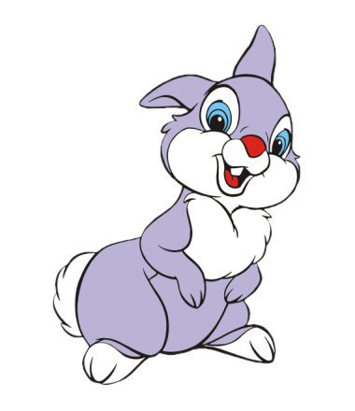
Пальчиковая гимнастика

Slide 4
Пение «Снежная песенка» муз.Д.Львова -Компанейца
1. К нам на новоселье
Жалует зима,
А за ней веселье,
Смех и кутерьма.
Припев:
А ну, снежок,
А ну, дружок,
Лети, не уставай.
И двор, и дом,
И все кругом
Теплее укрывай.
2. Нам всего милее
Зимние деньки:
Снежные аллеи,
Лыжи и коньки.
3. Белый снег мохнатый
Пляшет за окном —
Мы о нем, ребята,
Песенку споем!

Slide 5
Музицирование играть ритмично под музыку

Slide 6
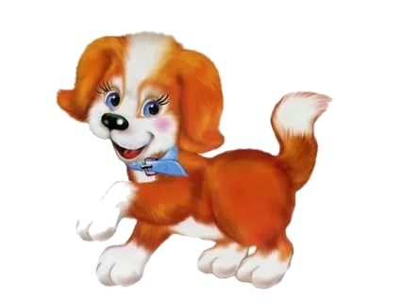
Игра «Займи место» Дети бегают вокруг стульев по большому кругу, взрослый сажает на один стул игрушку-собачку, на другой кладет бантик. Оставшиеся без места дети весело танцуют в кругу

Slide 7
Используемые ресурсы:
http://s018.radikal.ru/i519/1304/3e/4bb97ff07cca.png
http://i022.radikal.ru/1304/0b/005110753ae9.png
http://img-fotki.yandex.ru/get/4126/981986.29/0_833e9_d1cacb4b_orig

